Slide 1


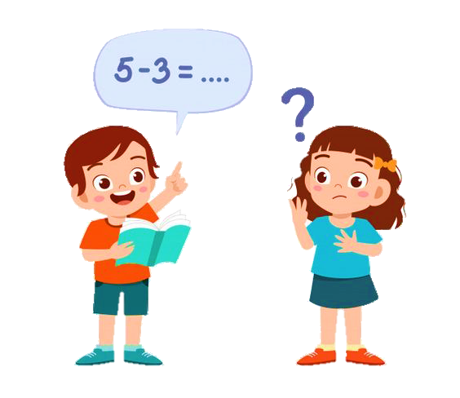
TRƯỜNG TIỂU HỌC ÁI MỘ A

Slide 2





Trò chơi
HỘP QUÀ BÍ ẨN
Bài mới

Slide 3

Câu 1: Số gồm: 8 triệu, 5 trăm nghìn, 5 nghìn, 7 trăm và 2 đơn vị được viết là:
A. 8 505 702
B. 8 505 720
C. 8 055 702
D. 8 550 702
04
00
01
02
05
03

Slide 4
Câu 2: Giá trị của chữ số 7 trong số 10 275 104 là:
A. 700 000
B. 70 000
C. 7 000
D. 7
04
00
01
02
05
03

Slide 5
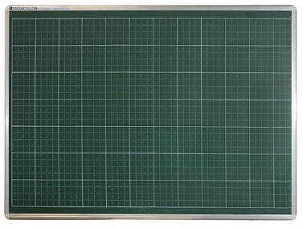
Thứ tư ngày 22 tháng 9 năm 2021
Toán
Luyện tập

Slide 6
Toán
Luyện tập

Slide 7





VƯỢT CHƯỚNG
NGẠI VẬT

Slide 8




Bài 1: Đọc số và nêu giá trị của
chữ số 3 và chữ số 5 trong mỗi số sau:
a. 35 627 449 b. 123 456 789
c. 82 175 263 d. 850 003 200

Slide 9
BÀI 1:
Viết số | Đọc số | Giá trị của chữ số 3 | Giá trị của chữ số 5
35 627 449
123 456 789
82 175 263
850 003 200

Slide 10
Viết số | Đọc số | Giá trị của chữ số 3 | Giá trị của chữ số 5
Ba mươi lăm triệu sáu trăm hai mươi bảy nghìn bốn trăm bốn mươi chín
35 627 449
30 000 000
5 000 000
Một trăm hai mươi ba triệu bốn trăm năm mươi sáu nghìn bảy trăm tám mươi chín
123 456 789
3 000 000
50 000
Tám mươi hai triệu một trăm bảy mươi lăm nghìn hai trăm sáu mươi ba
3
5000
82 175 263
Tám trăm năm mươi triệu không trăm linh ba nghìn hai trăm
850 003 200
3 000
50 000 000

Slide 12



Bài 2: Viết số biết số đó gồm:
5 triệu, 7 trăm nghìn, 6 chục nghìn, 3 trăm, 4 chục và 2 đơn vị
5 triệu, 7 trăm nghìn, 6 nghìn, 3 trăm, 4 chục và 2 đơn vị

Slide 13
a. 5 triệu, 7 trăm nghìn, 6 chục nghìn, 3 trăm, 4 chục và 2 đơn vị
Lớp triệu |  |  | Lớp nghìn |  |  | Lớp đơn vị
Trăm triệu | Chục triệu | Triệu | Trăm nghìn | Chục nghìn | Nghìn | Trăm | Chục | Đơn vị
5
7
6
0
3
4
2
Viết là: 5 760 342

Slide 14
b. 5 triệu, 7 trăm nghìn, 6 nghìn, 3 trăm, 4 chục và 2 đơn vị
Lớp triệu |  |  | Lớp nghìn |  |  | Lớp đơn vị
Trăm triệu | Chục triệu | Triệu | Trăm nghìn | Chục nghìn | Nghìn | Trăm | Chục | Đơn vị
5
7
0
6
3
4
2
Viết là: 5 706 342

Slide 15
Bài 2: Viết số biết số đó gồm:
5 triệu, 7 trăm nghìn, 6 chục nghìn, 3 trăm, 4 chục và 2 đơn vị : 5 760 342
5 triệu, 7 trăm nghìn, 6 nghìn, 3 trăm, 4 chục và 2 đơn vị: 5 706 342

Slide 17



Bài 3: Số liệu điều tra dân số của một số nước
vào tháng 12 năm 1999 được viết ở bảng sau:

Slide 18
Bài 3: Số liệu điều tra dân số của một số nước vào tháng 12 năm 1999 được viết ở bảng sau:
Tên nước | Số dân
Việt Nam | 77 263 000
Lào | 5 300 000
Cam-pu-chia | 10 900 000
Liên bang Nga | 147 200 000
Hoa Kỳ | 273 300 000
Ấn Độ | 989 200 000
Trong các nước đó:
- Nước nào có số dân nhiều nhất?
- Nước Ấn Độ có số dân nhiều nhất.
-Nước Lào có số dân ít nhất.
-Nước nào có số dân ít nhất?

Slide 19
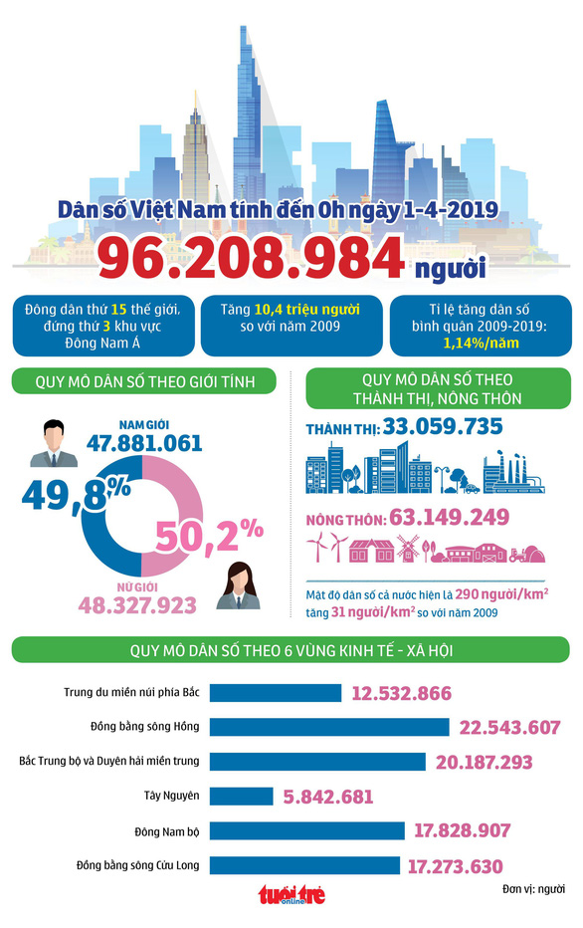



Slide 20
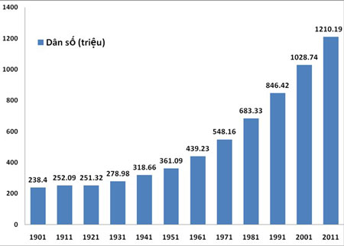
1210
1028
846
683
548
439
361
318
238
252
251
278
Biểu đồ tổng số dân nước Ấn Độ sau 10 năm
(từ năm 1901 đến năm 2011 )

Slide 21
Bài 4: Viết vào chỗ chấm (theo mẫu)
100 triệu, 200 triệu, 300 triệu,….., 900 triệu,….
gọi là “một nghìn triệu” hay là “một tỉ”
1 000 000 000
Viết | Đọc
1 000 000 000
5 000 000 000
315 000 000 000
…………………..
“Một nghìn triệu” hay “một tỉ”
“Năm nghìn triệu” hay “……… tỉ”
năm
“Ba trăm mười lăm nghìn triệu”
hay “…………………………… tỉ”
Ba trăm mười lăm
3 000 000 000
Ba nghìn
“…………………. triệu” hay “ba tỉ”

Slide 22
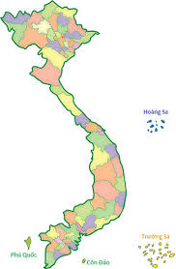
Hà Giang: 648 100
Hà Nội: 3 007 000
Quảng Bình: 818 300
5. Trong lược đồ bên ghi số dân một số tỉnh, thành phố năm 2003, đọc số dân của các tỉnh, thành phố đó.
Gia Lai: 1 075 200
Ninh Thuận: 546 100
TP Hồ Chí Minh: 5 554 800
Cà Mau: 1 181 200

Slide 24
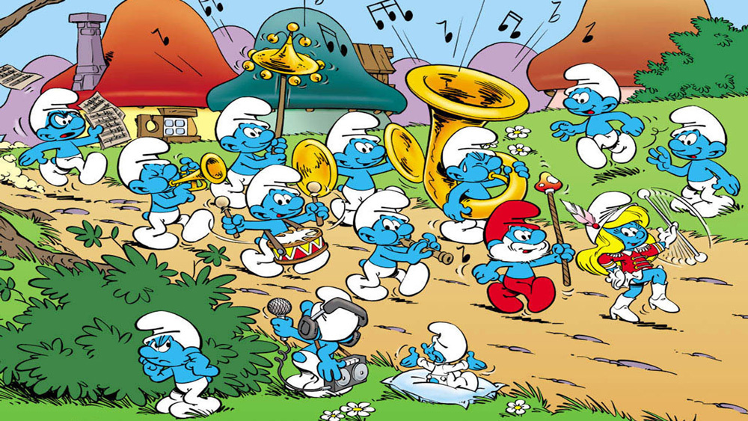

Slide 25
Chúc các em
học tốt!

